Slide 1
Wirtschaftliche Grundlagen im Wintersemester 2025/6 Klimawandel & Energie
Prof. Tom Brown
Fachgebiet Digitaler Wandel in Energiesystemen / TU Berlin

Slide 2
Klimawandel & Energie: Fragen
Klimawandel und Energie vereinen viele Themen der Wirtschaftswissenschaften.
Was sind die wirtschaftlichen Folgen des Klimawandels?
Können wir uns als Gesellschaft eine Energiewende leisten?
Können Märkte helfen, Anreize für saubere Technologien zu schaffen? Oder setzen wir lieber auf Verbote und Gebote (Ordnungsrecht)?
Wie finanzieren wir die Investitionen für die Energiewende?
Welche Rolle spielt Innovation?
Wie gehen wir mit den Risiken um, dass das Klima gefährliche Kipppunkte erreicht?

Slide 3
Klimawandel: Was sind die Gefahren?
Das Pariser Klimaabkommen vom 12. Dezember 2015 wurde von 196 Staaten plus der Europäische Union vereinbart mit dem Ziel, die Erderwärmung im Vergleich zum vorindustriellen Zeitalter auf deutlich unter zwei Grad Celsius zu begrenzen, möglichst sogar auf unter 1,5 Grad.
Durch die Eindämmung des Klimawandels unterhalb dieses Temperaturniveaus sollen Umweltfolgen wie Naturkatastrophen, Dürren und ein Anstieg der Meeresspiegel wirksam begrenzt werden.

Slide 4
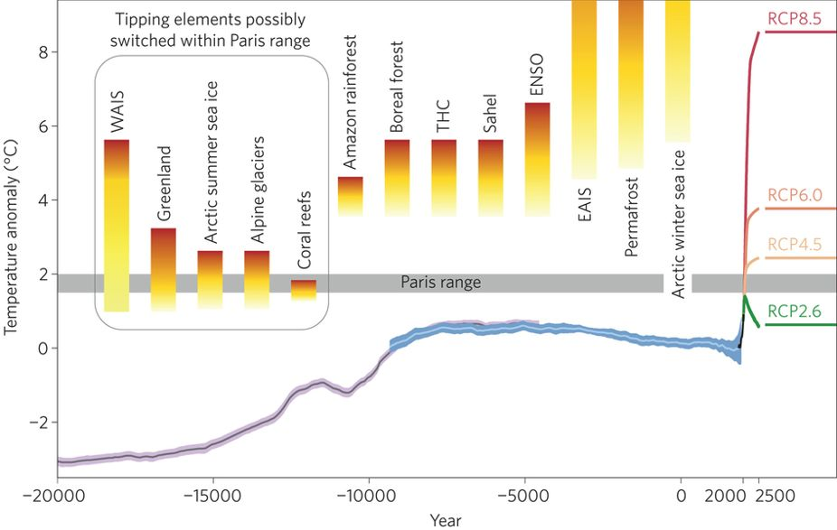
Klimawandel: Was sind die Gefahren?
Kipppunkte:
WAIS: West Antarctic Ice Sheet (⇒ 5m Meeresspiegelanstieg)
Grönland (7m)
EAIS: East Antarctic Ice Sheet (> 50 m)
THC: thermohaline circulation (wärmt Europa)
ENSO: El Niño–Southern Oscillation (nimmt zu, führt zu Extremwetterereignissen)
Quelle: Why the right climate target was agreed in Paris, Nature Climate Change, 2016

Slide 5
Klimawandel: Was sind die Kosten?
Was sind die Kosten, die der Gesellschaft durch Treibhausgasemissionen und dem daraus resultierenden Klimawandel entstehen?
Direkte Kosten
Wetterextreme (Hurrikane, Hitzeperioden, Dürren, Hochwasser, Waldbrände)
Erhöhung des Meeresspiegels
Ernteausfälle
Rückgang des verfügbaren Trinkwassers
Verlust der biologischen Vielfalt
Ausbreitung von Wüsten
Anpassungskosten
Deiche
Klimaanlagen
Anpassung von Ackerkulturen
Die Kosten entstehen über mehrere Jahrhunderte!

Slide 6
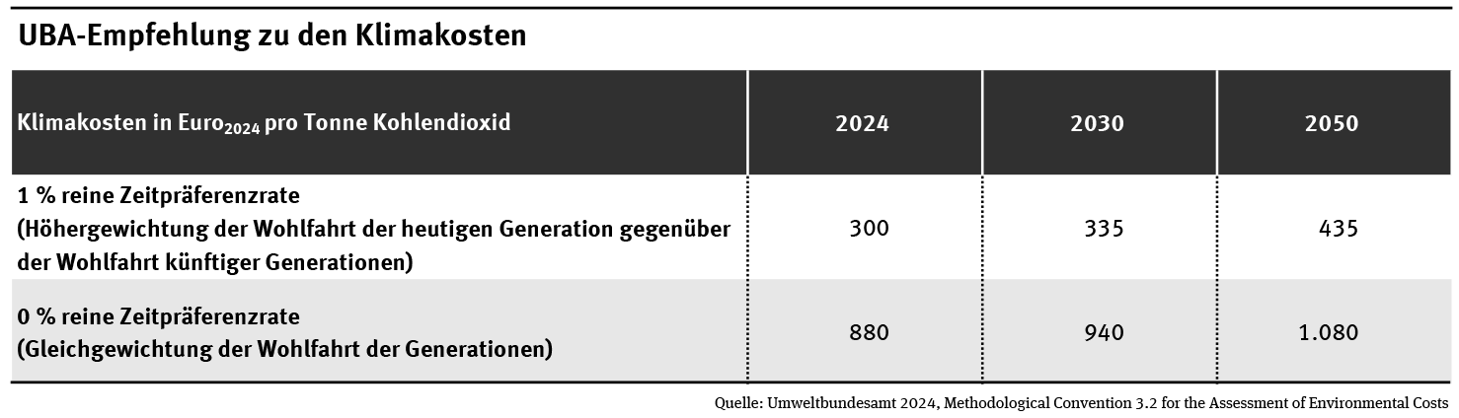
Klimaschäden: Was kostet der Gesellschaft eine ausgestoßene Tonne CO₂?
Hier kann der Diskontierungszinssatz eine große Rolle spielen!
Quelle: https://www.umweltbundesamt.de/publikationen/methodenkonvention-umweltkosten

Slide 7
Warnung: Diskontierung über lange Zeiten
Über lange Zeithorizonte kann die Diskontierung einen großen Effekt haben.
1,0
Langfristige Vorteile werden nicht gesehen, z.B. Einnahmen von langlebigen Kraftwerken oder Effizienzmaßnahmen
Langfristige Kosten werden auch verborgen, z.B. Rückbau, Entsorgung, Klimaschäden
Umstrittenes Thema!
Barwertfaktor
0,8
0,6
2 %
0,4
4 %
0,2
10 %
6 %
0,0
0
5
10
15
20
25
30
35
40
Zahlungszeitpunkt (Jahr)

Slide 8
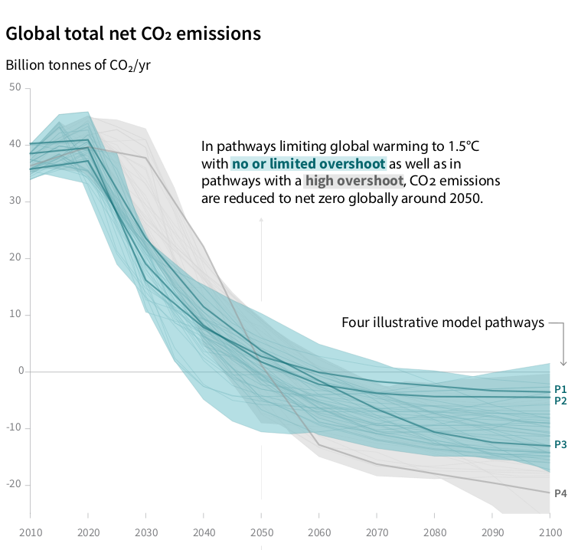
Wie viel dürfen wir noch ausstoßen, um mit Paris konsistent zu bleiben?
Um das 1,5C Ziel zu erreichen, müssen wir bis ungefähr 2050 aufhören, CO₂ auszustoßen, und andere Treibhausgase (wie Methan, Lachgas) auch reduzieren. Nach 2050 müssen wir sogar CO₂ aus der Luft holen (Negative Emission Technologies).

Slide 9
Merkmale des Treibhausproblems
Globalität: Der Ort der Emissionen spielt keine Rolle. Tendenziell werden Regionen im global Süden härter von Klimawandel betroffen.
Zeitliche Verschiebung der Konsequenzen: Schäden betreffen künftige Generationen, die verursachende Generation bleibt vergleichsweise ohne Beeinträchtigungen.
Lösungen nur bei international koordiniertem Vorgehen: Wer soll welche Beiträge liefern?

Slide 10
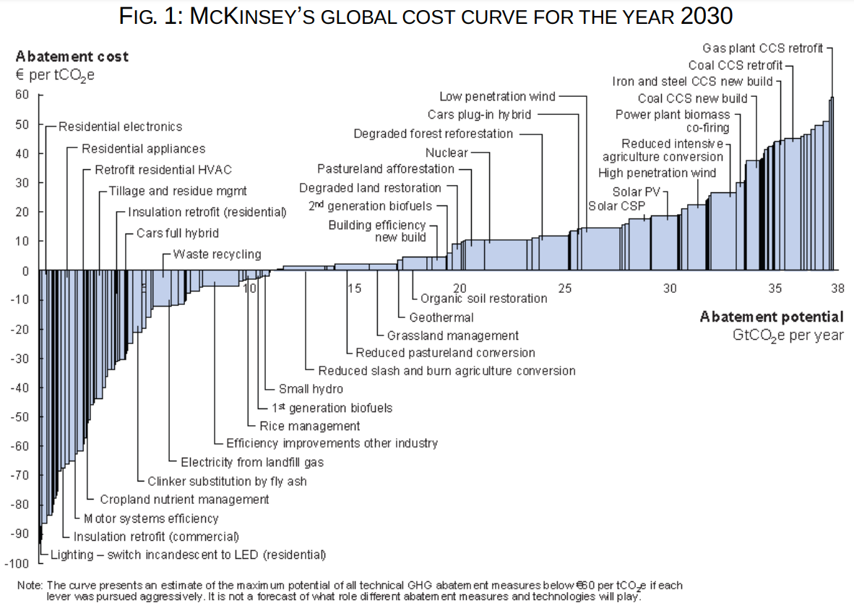
Was sind die Kosten und Potenziale der Vermeidung von Treibhausgasemissionen?
Spezifische Kosten (€/tCO₂-äquivalent) und Potenziale (Volumen) für die Vermeidung von globalen Treibhausgasemissionen in 2030, die weniger als 60 €/tCO₂-äq kosten.
Vergleichen Sie die Vermeidungskosten mit den Kosten von Klimawandel.
Quelle: Nauclér, T. and P. A. Enkvist (2009). Pathways to a Low-Carbon Economy - Version 2 of the Global Greenhouse Gas Abatement Cost Curve. McKinsey & Company.

Slide 11
Instrumente zur CO₂-Vermeidung - Steuern oder anderes Instrument?
Emissionsstandard/Normen (Cap = Obergrenze)
Beispiel: Die EU-Verordnungen zur Verminderung der CO2-Emissionen von Straßenfahrzeugen: Seit 2020 (vollumfänglich ab 2021) gilt ein Flottengrenzwert für Pkw von 95 gCO₂/km
CO₂-Steuer (Pigou-Steuer)
Ziel: Lenkung des Verhaltens (weniger ein Fiskalzweck) zur Internalisierung externer Effekte (Soziale Kosten werden von den Verursachern getragen)
Bespiel: Seit 2021 deutsche CO2-Steuer auf Öl und Gas
Cap-and-Trade-System (Handelsystem)
Beispiel: Europäisches Emissions Trading System (ETS) für ~40% aller europäischer Emissionen (Energiewirtschaft, Flugverkehr innerhalb Europas und Industrie)
Technologie-Förderung
Beispiel: Einspeisevergütung für PV, H2Global für Wasserstoff

Slide 12
CO2-Vermeidungskosten Emissionsstandard/Normen
Grenz-Vermeidungs-kosten
[Euro/t CO₂]
Obergrenze gesetzt
Grenzvermeidungskosten abgeleitet
Notwendige Reduktion
Implizite Grenz-vermeidungs-kosten
Vermeidungskosten
Startpunkt
Emissionsstandard (Cap)
CO₂-Emissionen [t CO₂]

Slide 13
CO2-Vermeidungskosten Pigou-Steuer
Grenz-Vermeidungs-kosten
[Euro/t CO₂]
Kosten als Steuer gesetzt
Volumen an CO₂-Reduktion wird abgeleitet
Implizite Reduktion
CO₂-Steuer
Vermeidungskosten
Steueraufkommen
Startpunkt
Implizite CO₂-Emissionen
CO₂-Emissionen [tCO₂]

Slide 14
CO2-Vermeidungskosten Cap-and-Trade-System
Grenz-Vermeidungs-kosten
[Euro/t CO₂]
Obergrenze gesetzt
Zertifikate für CO₂-Emissionen werden verteilt und/oder versteigert, dann gehandelt
Notwendige Reduktion
Impliziter Zertifikate-preis
Vermeidungskosten
Rente
Startpunkt
CO₂-Cap
CO₂-Emissionen [tCO₂]

Slide 15
Unternehmenssicht -Zertifikate und Vermeidungskosten
Vermeidungskosten von Unternehmen 1 (Grenzkosten)
Reduktionsmaßnahmen durch Unternehmen 1
Emissionen von Unternehmen 1
zugeteilte Zertifikate Q₁
Treibhausgase

Slide 16
Prinzip des Zertifikatehandels
Vermeidungs-kosten von Unternehmen 1
Vermeidungs-kosten von Unternehmen 2
Reduktion durch Unternehmen 2
Reduktion durch Unternehmen 1
ARBITRAGE
Zertifikate Q₁
Treibhausgase
Zertifikate Q₂
Treibhausgase

Slide 17
Prinzip des Zertifikatehandels
Vermeidungskosten von Unternehmen 1 (Grenzkosten)
Vermeidungskosten von Unternehmen 2 (Grenzkosten)
ARBITRAGE
1,7 Mrd EURO
Zertifikate Q₁
Zertifikate Q₂
Zertifikatehandel (Unternehmen 2 kauft von Unternehmen 1)

Slide 18
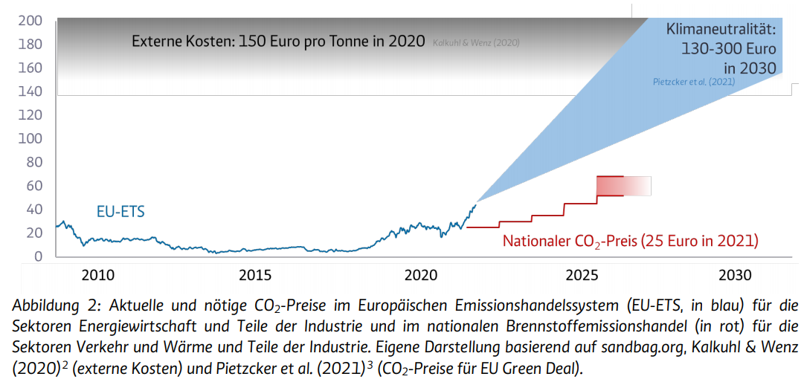
Aktuelle CO₂-Preise
In 2025 ist der ETS-Zertifikat-Preis auf über €80/tCO₂ gestiegen. Das BEHG setzt einen CO₂ Preis für Verkehr und Gebäude von €55/tCO₂ in 2025. Wohin jetzt?
Quelle: MCC, 2021

Slide 19
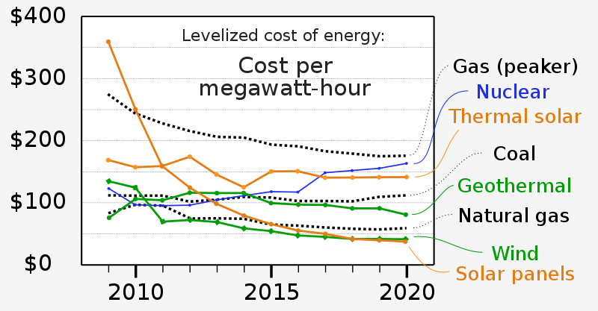
Andere Strategie: Innovation fördern
Technologie-Förderung hat neue Märkte geschaffen, Produktionsvolumen erhöht, was zu Kostenreduktionen geführt hat (Lerneffekt = Learning-By-Doing)

Slide 20
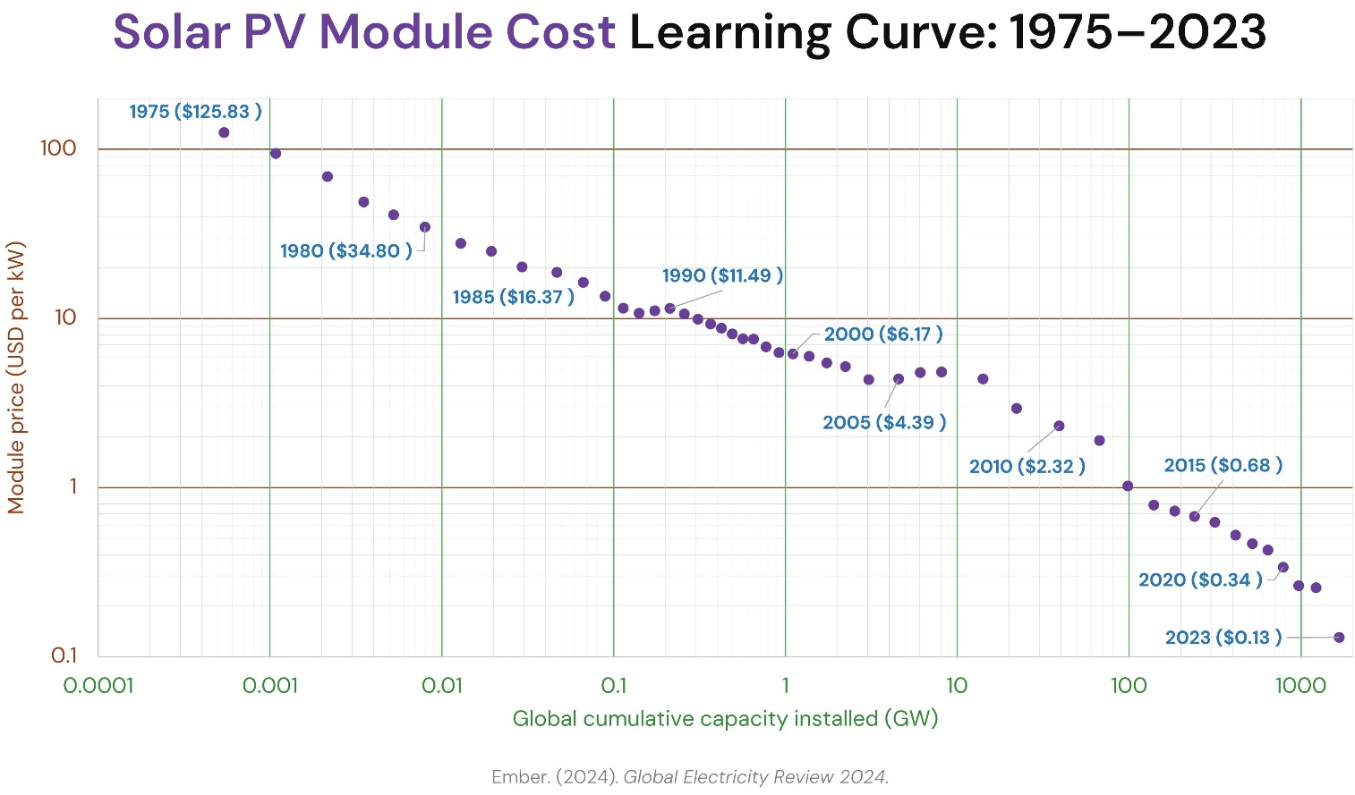
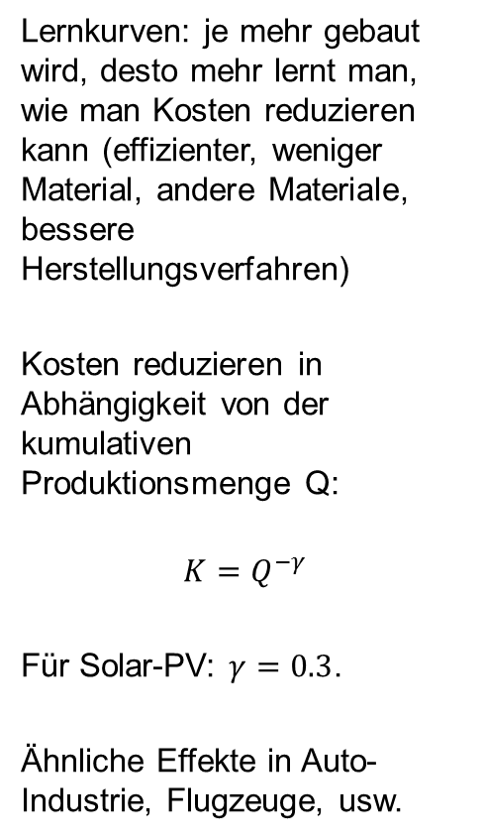
Lerneffekte und Lernkurven
Lernkurven: je mehr gebaut wird, desto mehr lernt man, wie man Kosten reduzieren kann (effizienter, weniger Material, andere Materiale, bessere Herstellungsverfahren)
Kosten reduzieren in Abhängigkeit von der kumulativen Produktionsmenge Q:
$$K=Q^{−γ}$$
Für Solar-PV: $γ=0.3$.
Ähnliche Effekte in Auto-Industrie, Flugzeuge, usw.

Slide 21
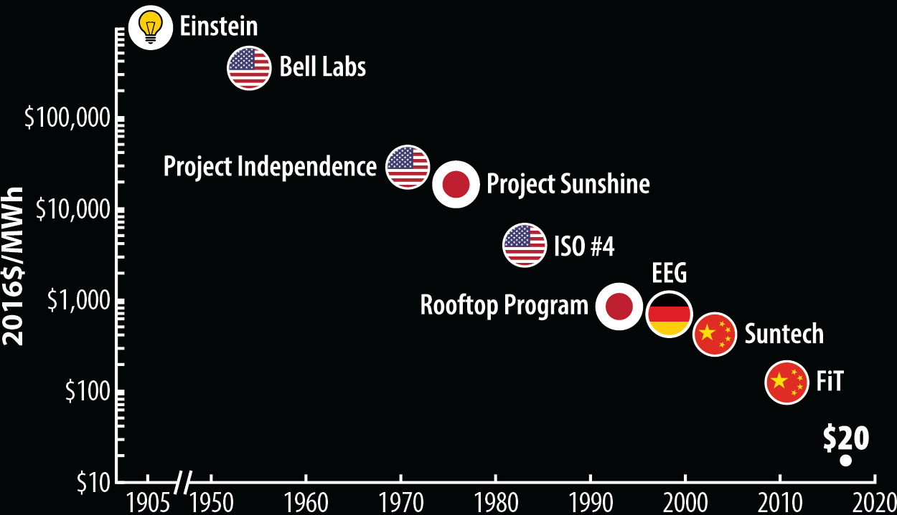
Lerneffekte und Lernkurven
Viele Länder haben dazu beigetragen, darunter auch Deutschland mit dem Erneuerbaren-Energien-Gesetz (EEG, 2000).

Slide 22
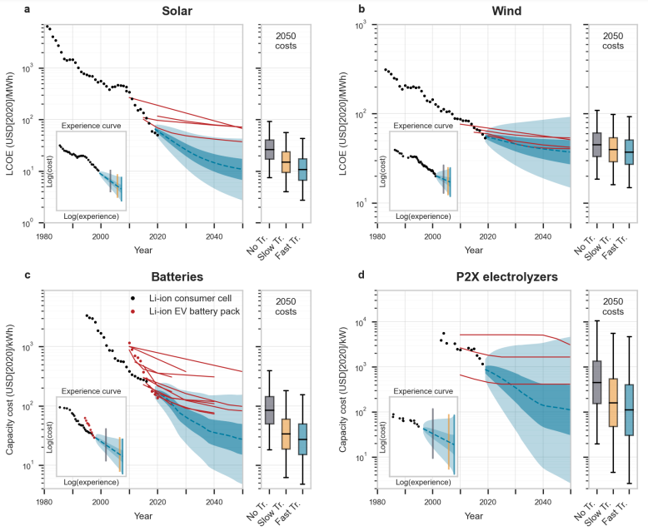
Lerneffekte und Lernkurven
Ähnliche Effekte sieht man auch bei Batterien für Elektro-Autos und erwartet man für andere wichtige Technologien wie Wasserstoff-Elektrolyse.
Quelle: Way et al, 2021

Slide 23
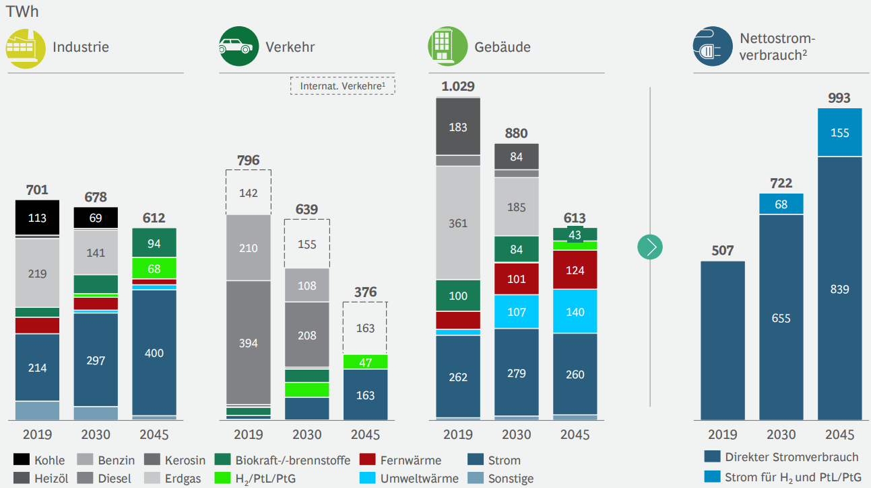
Endenergieverbrauch: Strom ist zentraler Energieträger der Transformation
Quelle: BCG/BDI Klimapfade, 2021

Slide 24
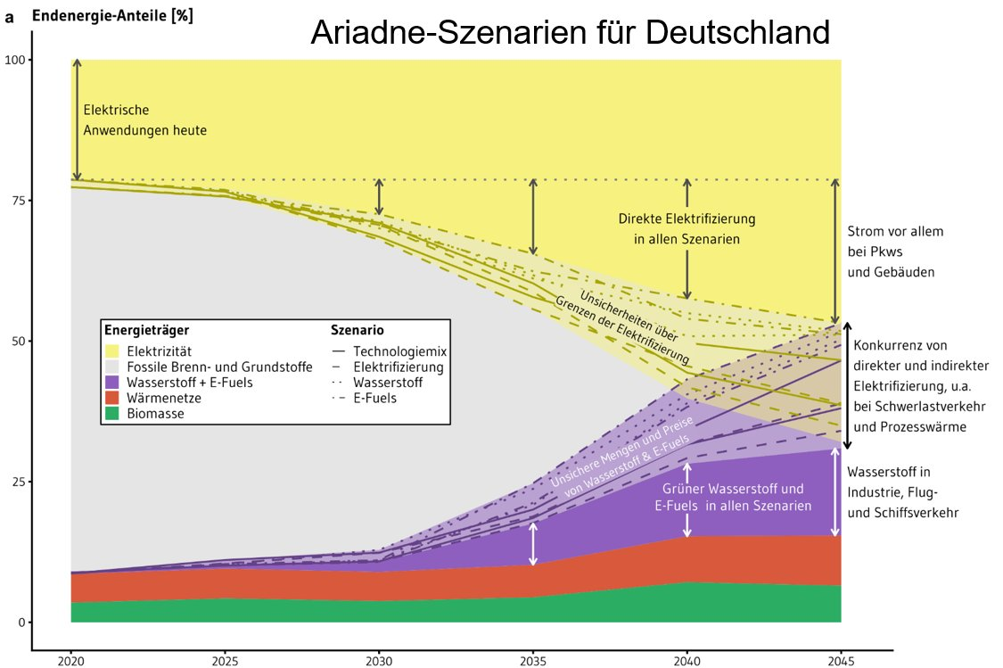
Endenergieverbrauch: Anteil von Strom gegenüber Wasserstoff ist noch unsicher
Quelle: ARIADNE Projekt, 2021

Slide 25
Klimawandel: Steuern, Innovation und Regulierung
In der Tat werden alle Instrumente benötigt und eingesetzt. Die richtige Mischung wird heftig umstritten (Debatte um Deployment versus Innovation).
Steuern / Cap-Trade: Erfolge: Ausstieg aus Kohle in Großbritannien und bald in Europa; Sulfurdioxidreduktion, um sauren Regen zu bekämpfen
Normen und Standards: Erfolge: Auto-emissionen, Effizienzmaßnahmen für Kühlschränke, Gebäudesanierung, usw.
Technologie-Förderung: Erfolge: Solarenergie, Windenergie, Batterien, Elektro-Autos, Kernenergie, Wasserstoff?

Slide 26

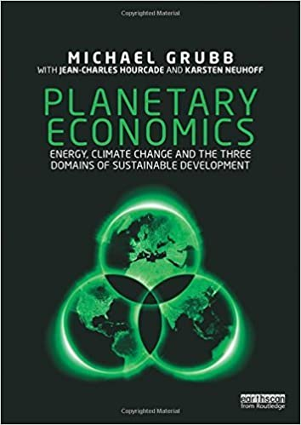
Literatur-Empfehlungen

